Slide 1
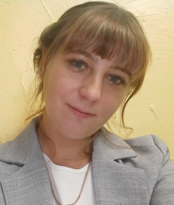
Муниципальное казённое дошкольное образовательное учреждение «Детский сад №1 п. Алексеевск Киренского района» Иркутская область, Киренский район п. Алексеевск, ул. Чапаева 46 А
ДЕЛОВАЯ ИГРА «КАФЕ РЕЧЕВОГО ЭТИКЕТА»
Составил
Старший воспитатель
Шигапова М.В

Slide 2
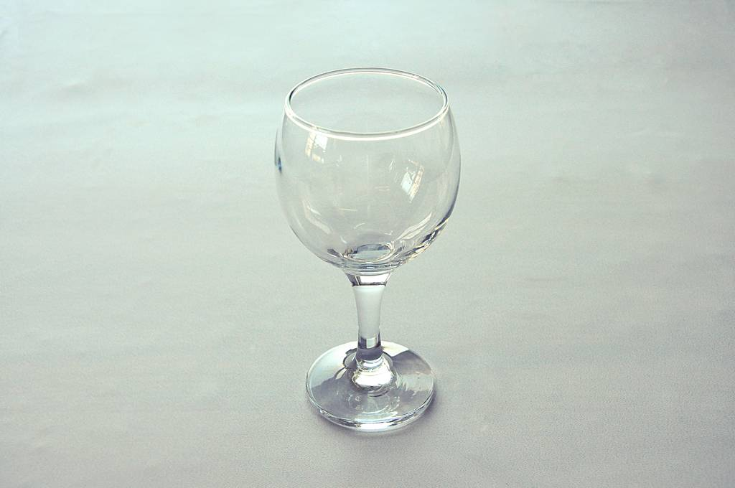
Л
П
Я
К
Ч
Б
Т

Slide 3
КОКТЕЙЛЬ ХОРОШЕЙ РЕЧИ.
ПРАВИЛЬНОСТЬ РЕЧИ
КУЛЬТУРА РЕЧИ
ЧИСТОТА РЕЧИ
ТОЧНОСТЬ РЕЧИ
БОГАТСТВО РЕЧИ

Slide 4
СЛОВА – ПАРАЗИТЫ
Ну - ну
Блин
Кстати

Slide 5
Значение «Слов – Паразитов»
«Сами понимаете» - это классический пример «маленького» человека, робкого и постоянно извиняющегося.
«На самом деле» - желает открыть людям правду жизни, этакий боец за истину.
«Короче» - человек не расположен к общению, он не любит разговоры, поэтому хочет сократить свою речь.
«Просто» - человек который считает, что в жизни все просто.

Slide 6
Значение «Слов – Паразитов»
«Жесть» - человек который произносит это слово, любитель преувеличить любое событие в жизни и преподнести окружающим как устрашающую картинку.
«Блин» - это человек не любящий не цензурную брань.
«Типа того» - это люди консерваторы. Они вообще против всего нового и не известного. А свое мнение всегда могут доказать, прибегнув к агрессивному стилю беседы.
«Кстати» - это слово употребляют в основном те люди которым очень не хватает внимание. Они испытывают очень часто не ловкость и прикрываются этим словом.

Slide 7
Значение «Слов – Паразитов»
«Ну, ну» - имеет очень слабый словарный запас, но любитель поговорить.
«Как- бы» - человеку употребляющему это выражение, свойственно другое выражение «кто в лес кто по дрова»
«Чмоки, чмок» - у такого человека большой не достаток внимания и он любитель тактильных ощущений.
«Эммм…да., ну», угу, так» - универсальная «смазка» для речи особенно для того, которому нечего сказать или никак не может поймать улетевшую мысль.

Slide 8
Замените предложение пословицей «Пословица за пословицей»
Лена до позднего вечера была в гостях у подруги. Пришла домой усталая, устроилась на диване и облегченно сказала матери одну пословицу. Какую?
Сказала Нина что-то подружке по секрету. Та не утерпела, рассказала другой, другая - третьей, и вскоре об этом узнали все, Какая пословица есть на этот счет?
Учись всю жизнь

Slide 9
Замените предложение пословицей «Пословица за пословицей»
Когда друзья возвращались с рыбалки, уже стемнело. Известный трусишка Мишка вдруг схватил Колю за руку: «Смотри, вон там кто-то стоит!» Оказалось, это был обыкновенный столб. Какую пословицу, смеясь, напомнил Мише товарищ?
Не болтай.
Не торопись, делай все аккуратно.

Slide 10
Словарь вежливых слов
ПРИВЕТСТВИЯ | ПРОЩАНИЯ | ПРОСЬБА
Здравствуйте Добрый день (утро, вечер) Привет | До свидания Всего доброго Всего хорошего Прощайте До свидания Пока Спокойной ночи | Пожалуйста Будьте так добры Будьте так любезны Помогите пожалуйста

Slide 12
Скороговорки

Slide 13
Скороговорки

Slide 14
Скороговорки

Slide 15
Скороговорки

Slide 16
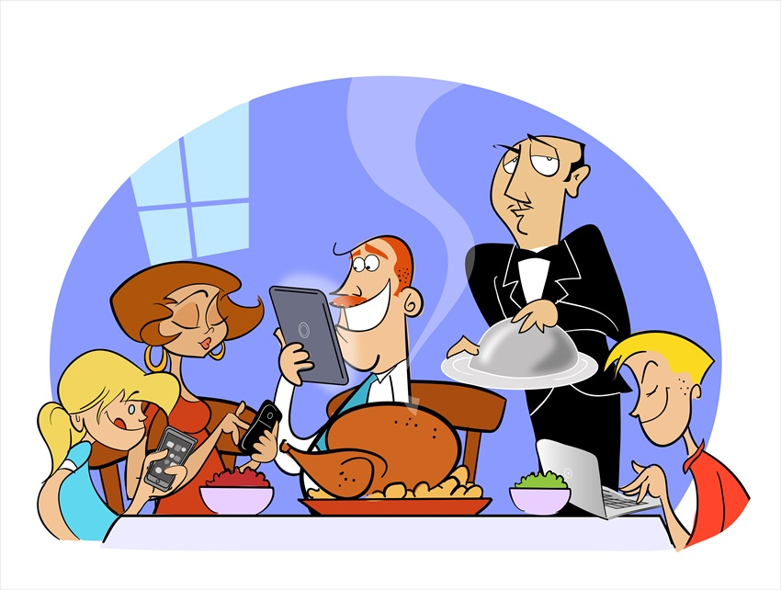
Спасибо за внимание!!!

